Slide 1

RN Splash Screen

Slide 2
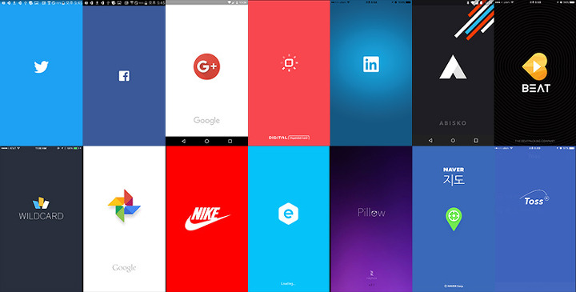
Splash Screen
앱이 시작될 때 띄우는 화면 보통 데이터를 로딩하는 동안 빈 화면을 보여주지 않기 위해 띄운다

Slide 3
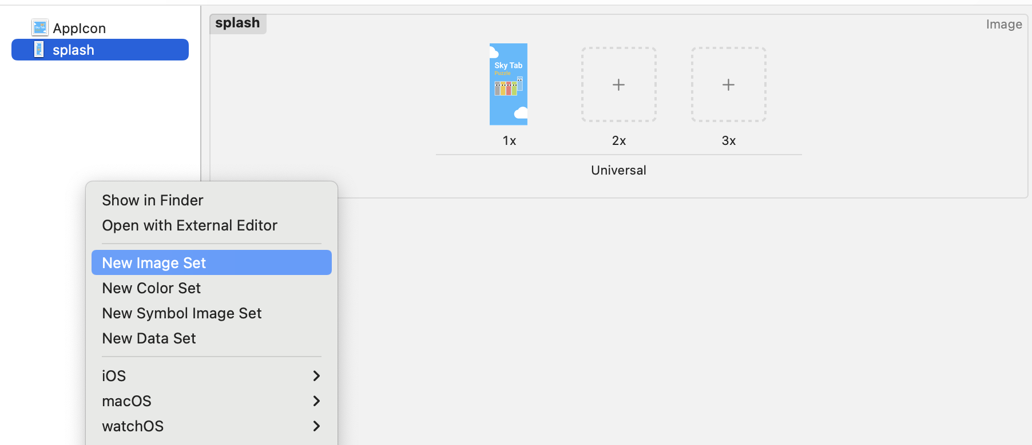
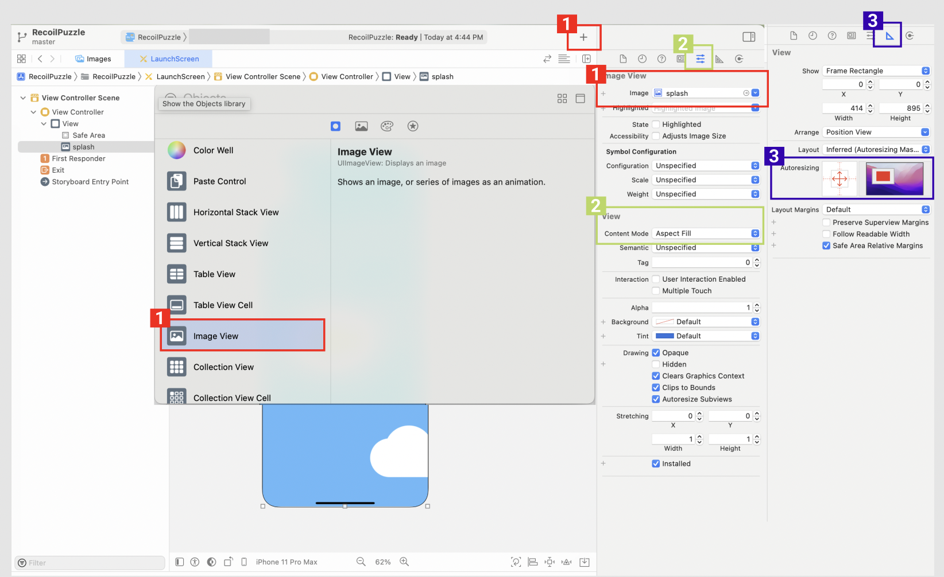
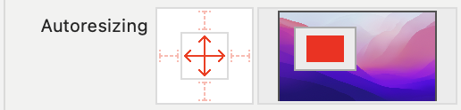
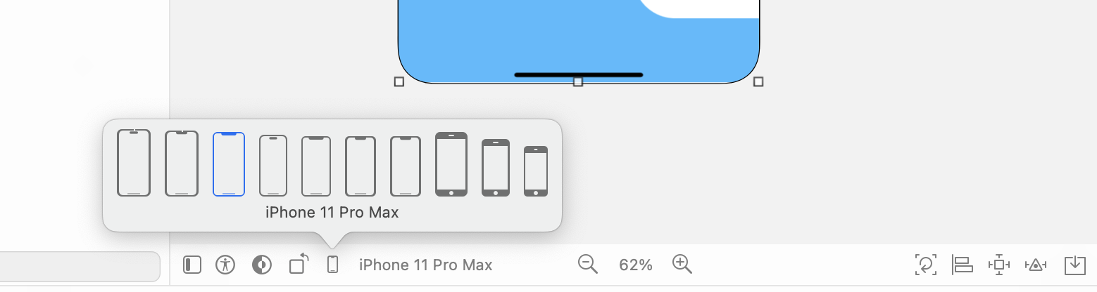
적용 방법
ios 기준
Imageset 생성
뷰 추가 & 설정
이미지 출처 : https://velog.io/@2ast/React-Native-ios-app-icon%EA%B3%BC-splash-screen-%EC%A0%81%EC%9A%A9%ED%95%98%EA%B8%B0
Notes:
스플래시 이미지를 설정하기 위해서는 먼저 xcode에 이미지 등록부터 해주어야 한다.
아까 AppIcon을 설정했던 Images의 왼쪽 List에서 우클릭>New Imgae Set을 눌러 새로운 이미지 셋을 추가해준다.
거기에 아까 만들어둔 splash image를 드래그해서 가져다 놓으면 준비는 끝이다.
그 다음으로 스플래시 화면을 수정해주는 단계만 남았다. [프로젝트명]>[프로젝트명]>LaunchScreen 경로로 들어가면 아래 사진과 같이 스플래시 화면을 수정할 수 있는 페이지가 나오게 된다. 이곳에서 해야할 일은 크게 2가지다.
이미지뷰를 만들어 아까 추가해두었던 splash image를 추가하는 것,
기종에 따라 화면 크기가 달라져도 이상하게 보이지 않도록 보정하는 작업
가장 먼저 기본값으로 설정된 스플래시 이미지 요소들을 삭제해준 뒤 우측 상단에 있는 "+"버튼을 눌러 Image View 오브젝트를 선택해준다.
Image View를 아이폰 화면으로 드래그하면 추가할 수 있다.
그 다음 추가한 이미지 뷰를 클릭하고 우측 설정창에서 아까 Images에서 등록한 이미지 셋을 선택해 이미지를 불러온다.
불러온 이미지를 스마트폰 화면에 꽉차도록 늘려 주면 1단계는 끝이다.
위 삽입한 이미지에 연두색과 파란색으로 표시한 2~3번 단계를 보자,
우선 View의 Content Mode를 Aspect Fill로 수정한 뒤 옆 탭으로 이동해 Autoresizing 항목을 수정해주면 된다.
Autoresizing은 기본값으로 여백과 왼쪽, 상단의 거리를 유지하도록 되어있는데, 기존 설정을 해제하고, 이미지 내부 사이즈가 화면 크기에 맞춰 바뀌도록 설정해주면 된다.
마지막으로 화면 하단 아이폰 아이콘을 눌러 서로 다른 모델에서 스플레시 이미지가 어떻게 보일지 판단하면서 세부 조정을 커스텀 해주면 된다.

Slide 4
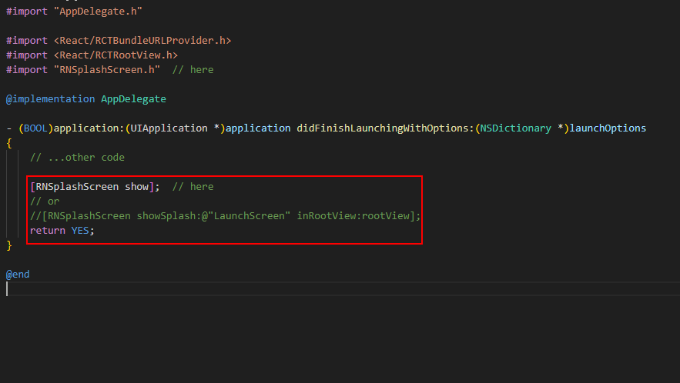
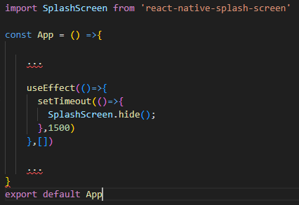
노출 시간 설정
AppDelegate.m
App.js
Notes:
스플래시 스크린을 적용하는 것은 xcode만으로 구현할 수 있지만, 이렇게만 설정해놓으면 앱 로딩이 끝나자마자 splash screen이 사라지고 앱에 랜딩되기 때문에 의도적으로 splash screen의 노출 시간을 늘리는 선택을 할 수도 있다.
이때 사용하는 것이 react-native-splash-screen이라는 라이브러리이다.
npm i react-native-splash-screen --save (or yarn add react-native-splash-screen)를 통해 패키지를 설치하고 cd ios && pod install 을 통해 종속성을 설치한다.
그 다음 AppDelegate.m 파일에 아래 코드를 추가하면 된다.
이렇게 설정만하면 아무리 시간이 지나도 splash screen이 사라지지 않기 때문에 react native의 Root 컴포넌트에서 hide 함수를 실행해야 한다.

